Slide 1
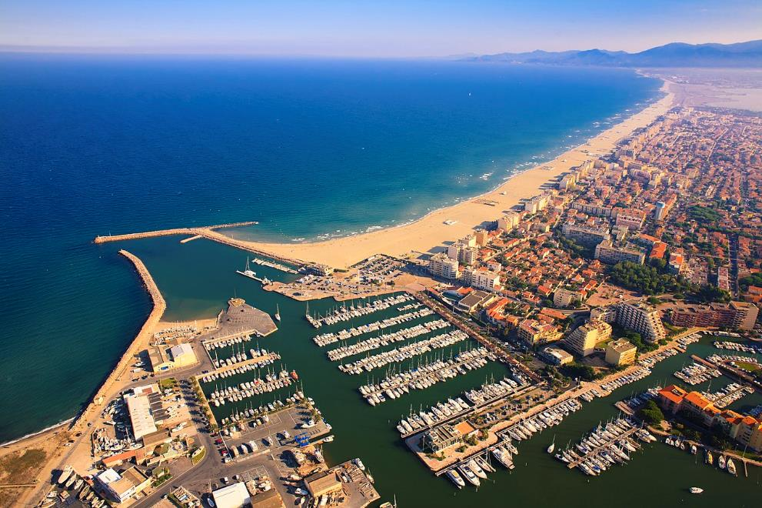
Le Canet – En - Roussillions
Vue aérienne de Canet-Plage

Slide 2
Canet-en-Roussillon Écouter est une commune française située dans le nord-est du département des Pyrénées-Orientales, en région Occitanie. Ses habitants sont appelés les Canétois. C'est la deuxième plus grande ville des Pyrénées-Orientales avec une population de 12 436 habitants (2013). Sur le plan historique et culturel, la commune est dans le Roussillon, une ancienne province du royaume de France, qui a existé de 1659 jusqu'en 1790 et qui recouvrait les trois vigueries du Roussillon, du Conflent et de Cerdagne.

Slide 3
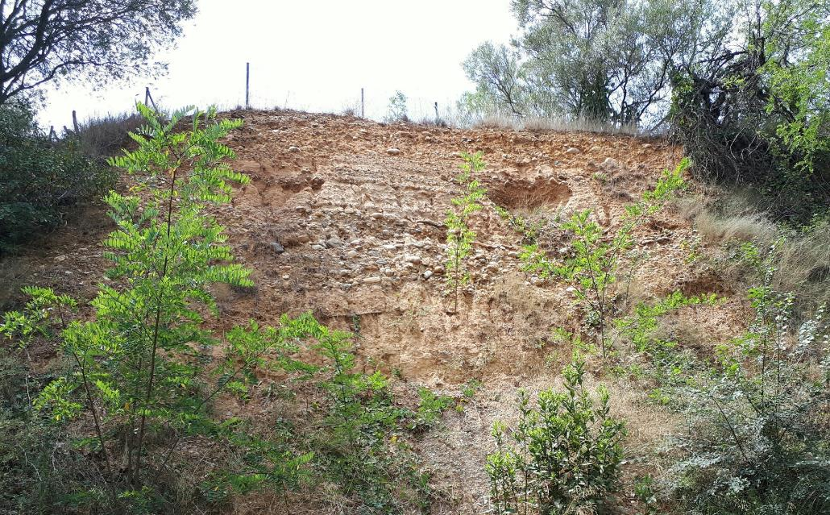
À gauche : formation fluviale du Pléistocène inférieur en haut ; formation continentale du Pliocène en bas (sous l'arboretum de Canet). À droite : La Têt et une falaise d'alluvions holocènes (au nord du village).

Slide 4
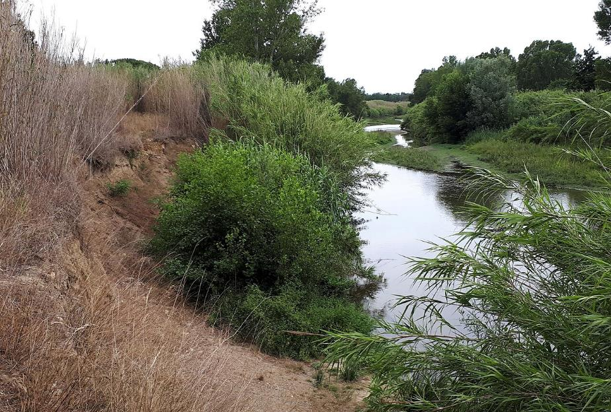
À gauche : formation fluviale du Pléistocène inférieur en haut ; formation continentale du Pliocène en bas (sous l'arboretum de Canet). À droite : La Têt et une falaise d'alluvions holocènes (au nord du village).

Slide 5
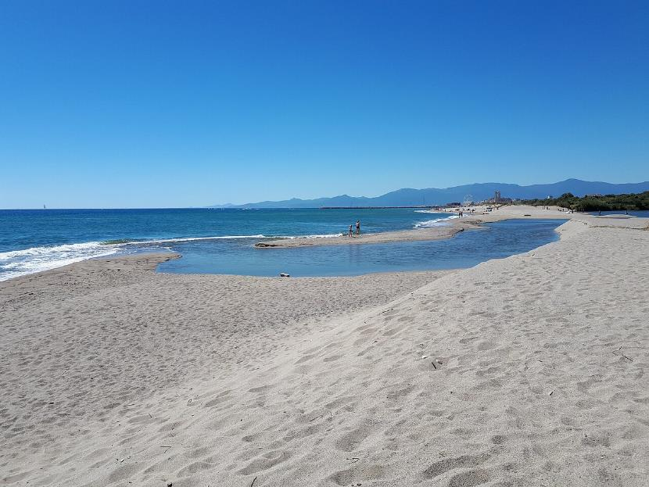
L'embouchure de la Têt, Canet-en-Roussillon.

Slide 6
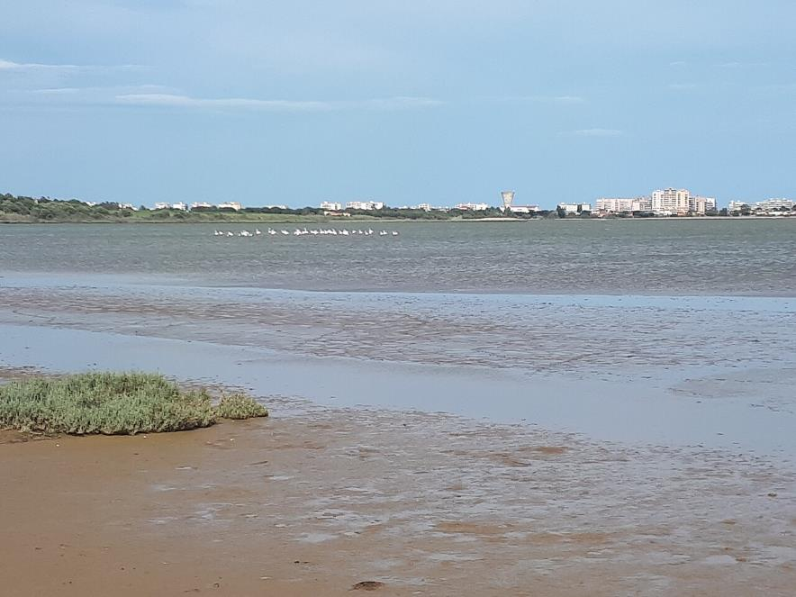
Un groupe de flamants roses dans le secteur nord-ouest de l'etang de Canet - Saint-Nazaire. En arrière-plan : l'agglomération de Canet Sud, qui s'étend entre la lagune et le littoral méditerranéen.

Slide 7
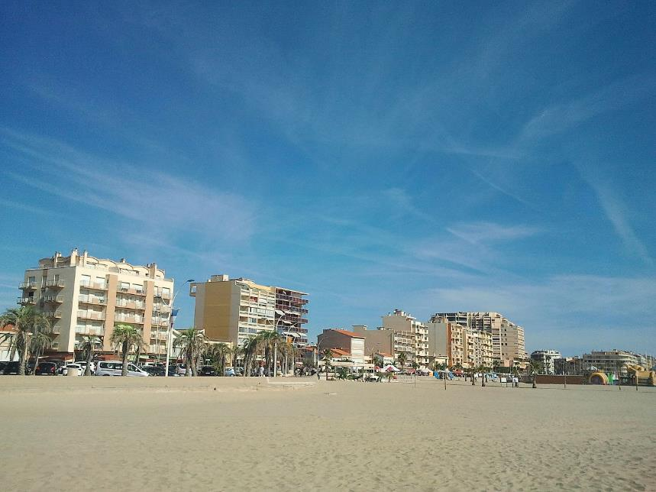
Le front de mer et la plage.

Slide 8
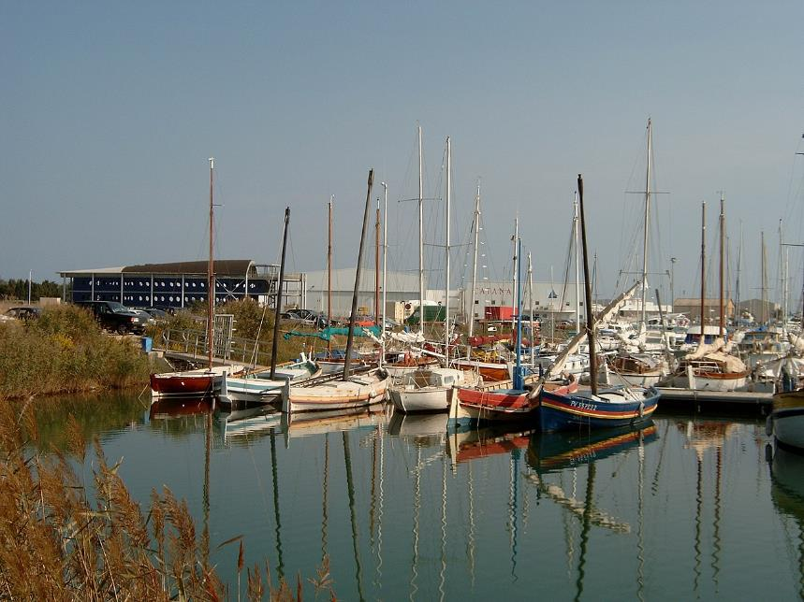
Port des vieux gréements.

Slide 9
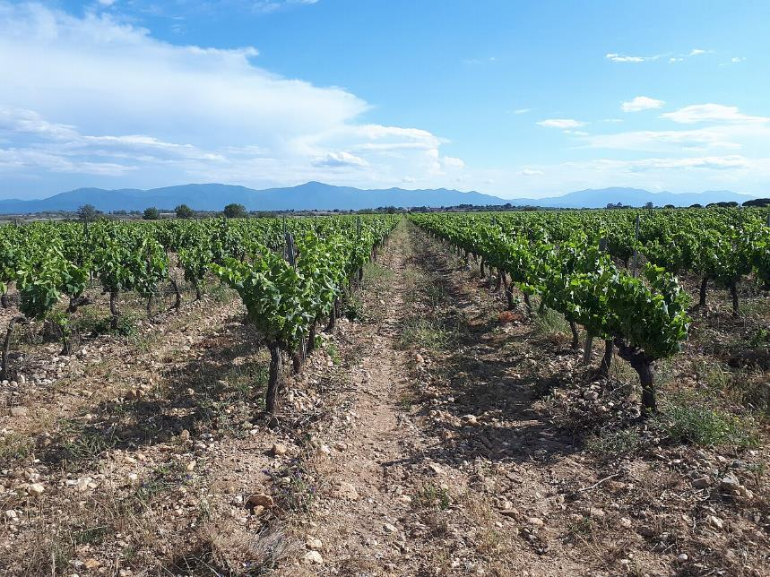
Vignoble

Slide 10
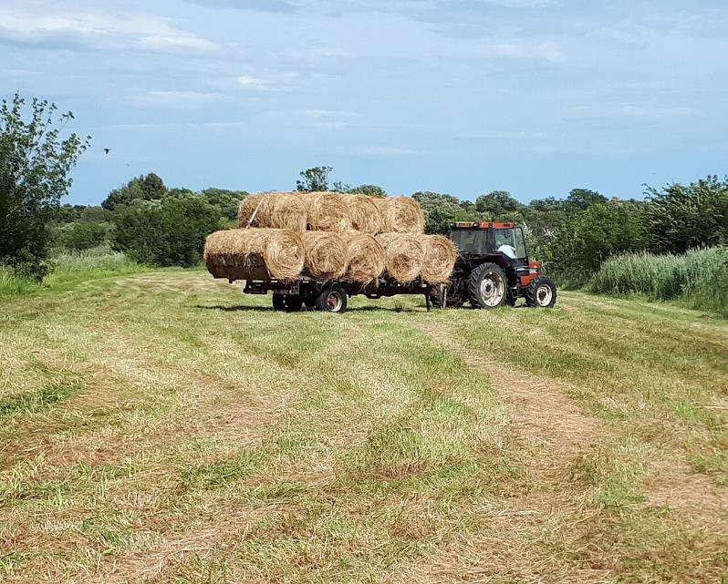
Récolte de foin

Slide 11
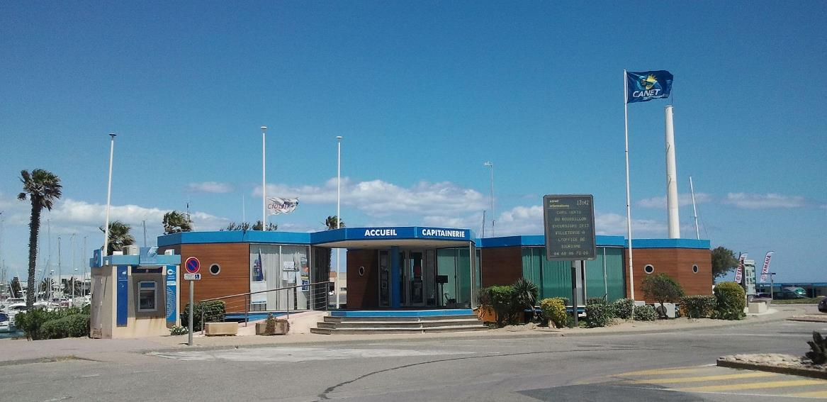
La capitainerie du port.

Slide 12
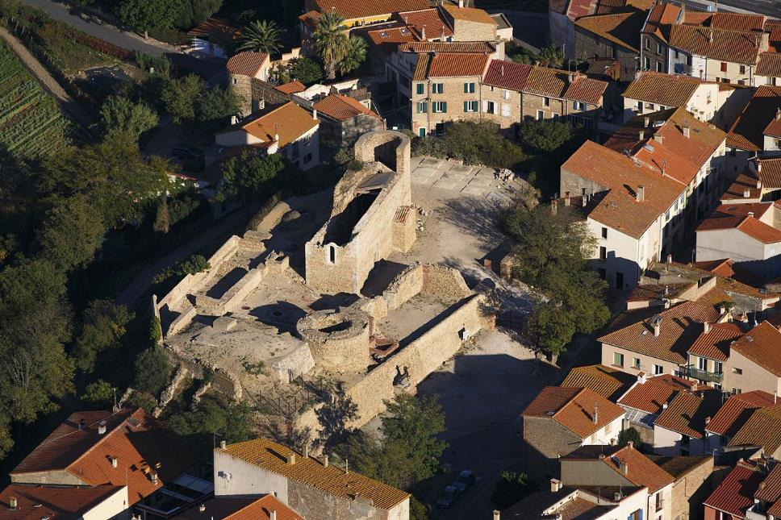
Vue aérienne du château

Slide 13
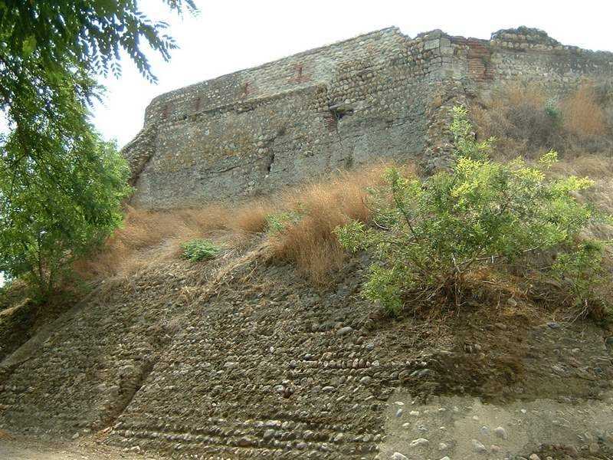
Angle nord-est du château.

Slide 14
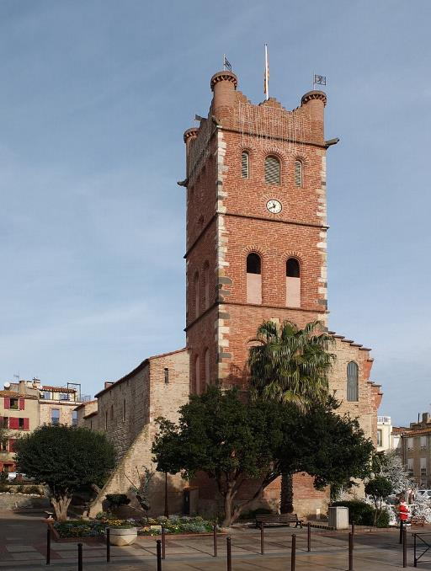
L'église Saint-Jacques.

Slide 15
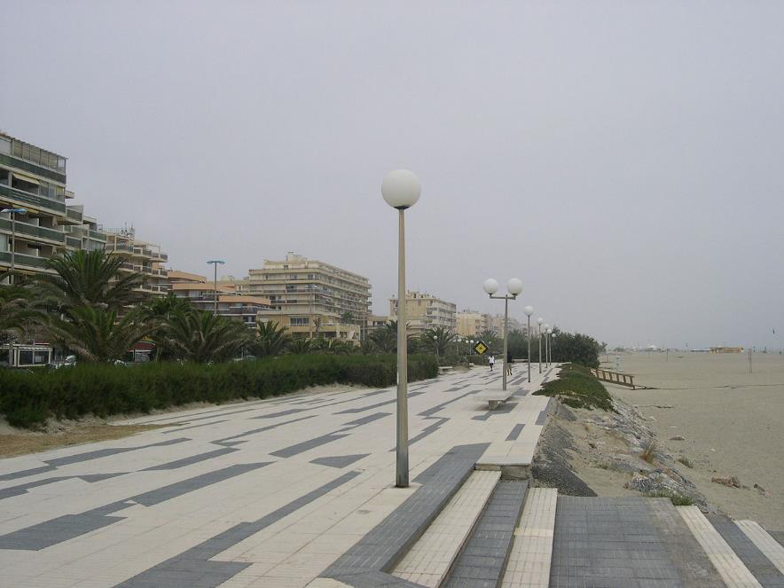
Vue du front de mer.

Slide 16
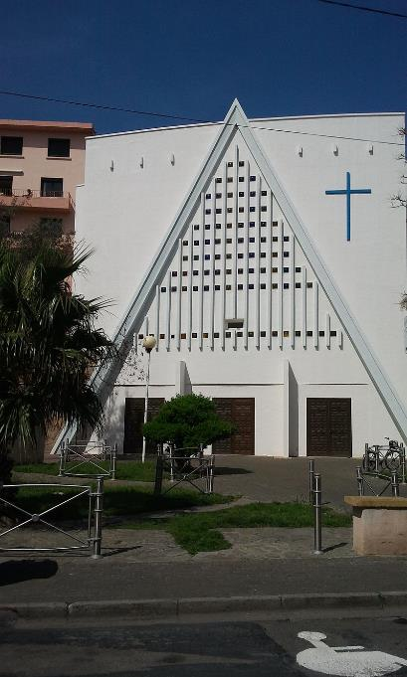
Église Notre-Dame-des-Flots.

Slide 17
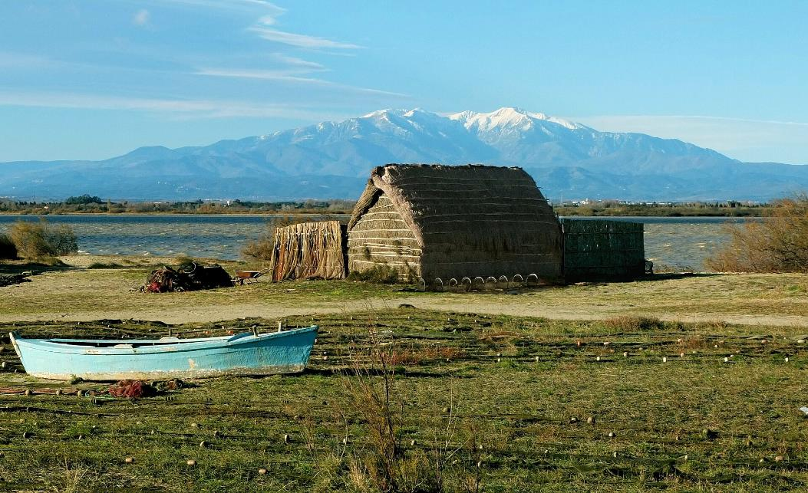
Les cabanes de pêcheurs de l'étang de Canet devant le Canigou[89].

Slide 18
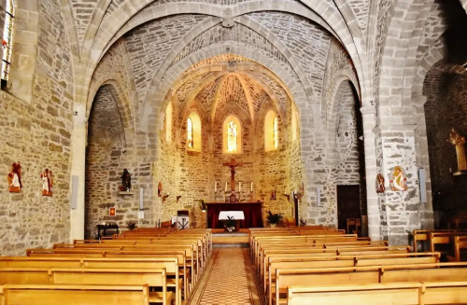
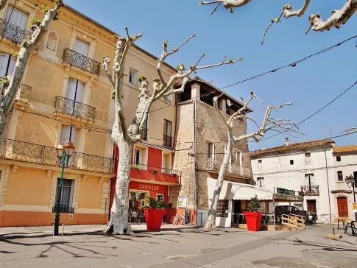
La Commune Du Canet - Roussillions
L'intérieur de l'église Notre-Dame

Slide 19
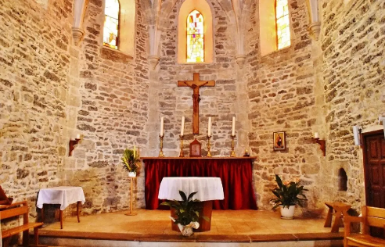
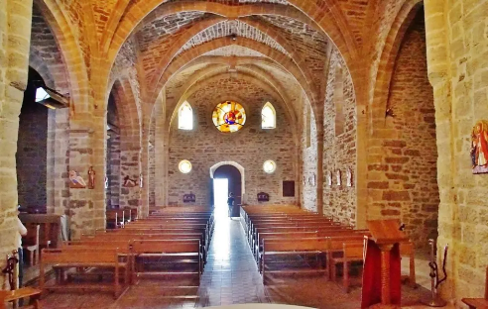
L'intérieur de l'église Notre-Dame
L'intérieur de l'église Notre-Dame

Slide 20
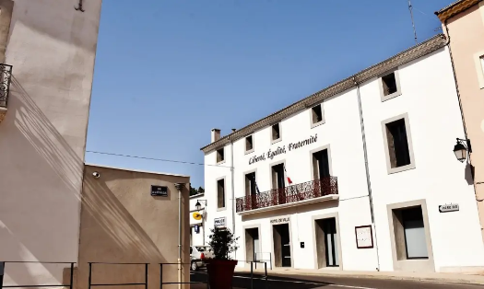
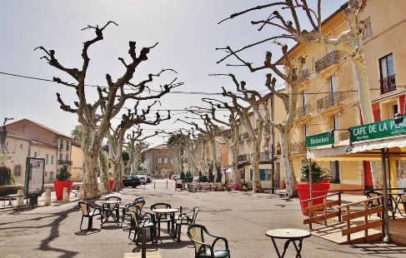
La commune
Hôtel de Ville

Slide 21
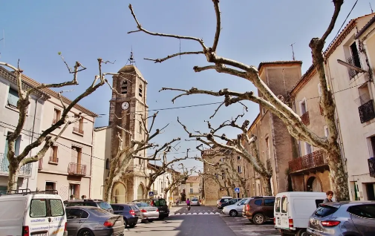
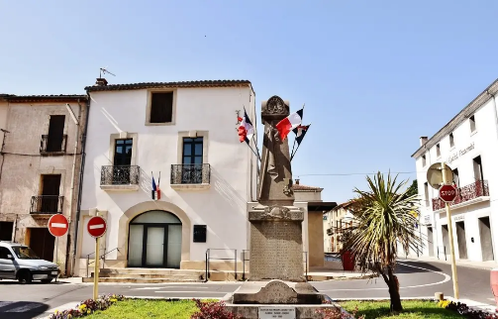
Monument aux Morts
La commune

Slide 22
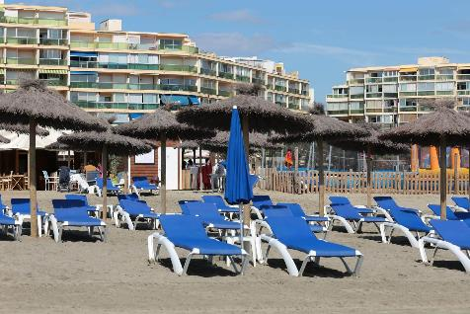
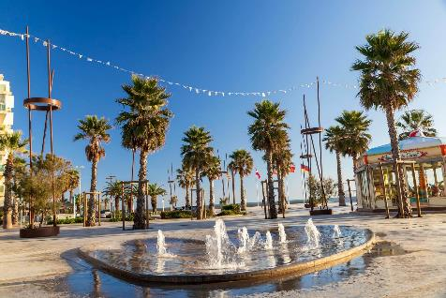
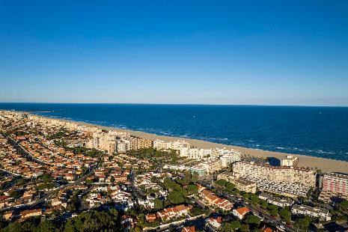

Slide 23
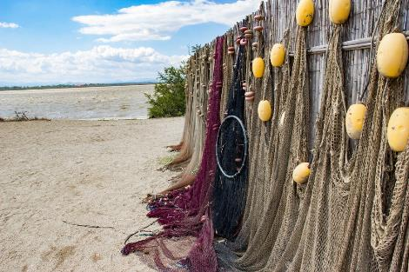
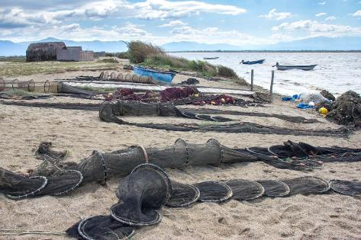

Slide 24
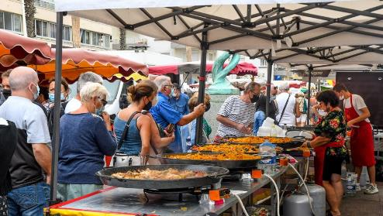
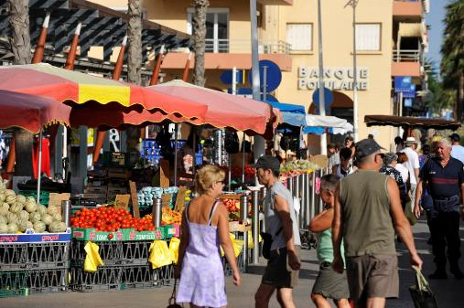
Marché de Canet plage

Slide 25
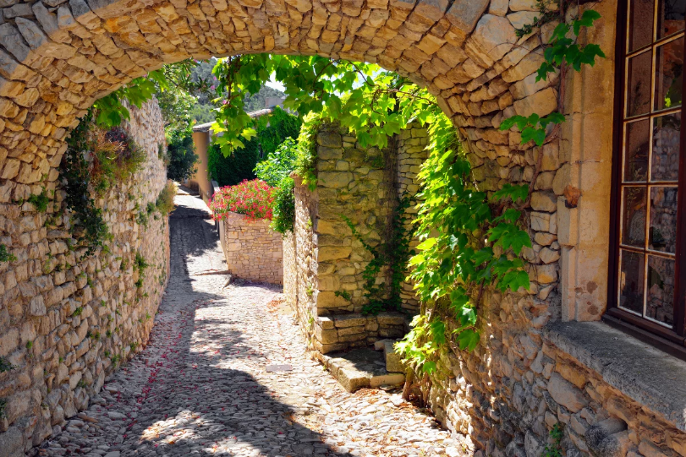
Lorient Vous A Présenté Le Canet – Roussillions – Pyrénées - Orientales
Les Images Et Le son
Du Net
Daniel

